Slide 1
Мистецтво Відродження в Європі

Slide 2
Ознаки епохи Відродження:
Зростання інтересу до античної культури;
Поширення ідей гуманізму;
Інтерес до людини і природи;
Критика церкви і феодалів;
Розвиток освіти, поширення нових знань;
Реалізм – бачення світу таким, який він є.

Slide 3
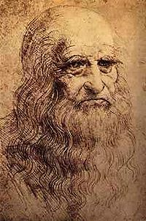
Леонардо да Вінчі (1452–1519)
Великий италійський художник, винахідник, інженер та анатом эпохи Відродження. Леонардо народився в містечку Вінчі на захід від Флоренції, 15 квітня 1452. Він був незаконнонарожденим сином флорентійського нотаріуса та селянської дівчини; ввиховувся в будинку батька та отримав грунтовну початкову освіту.

Slide 4
Картина «Тайна вечеря»

Slide 5
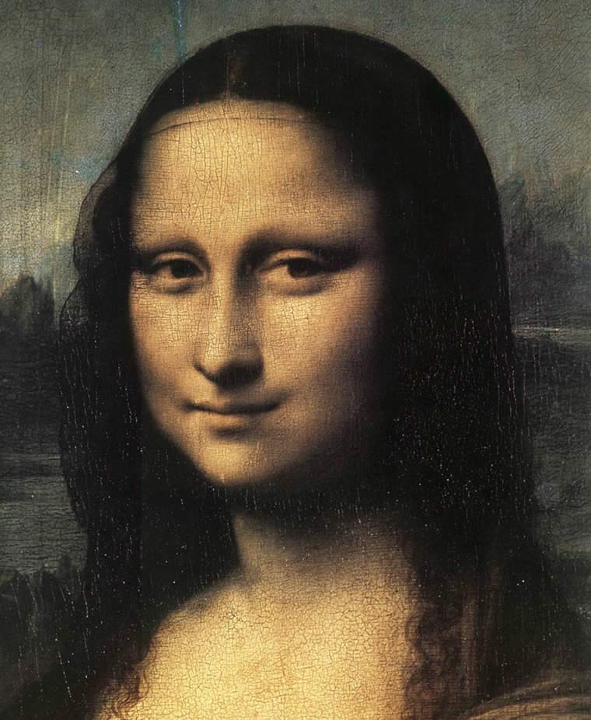
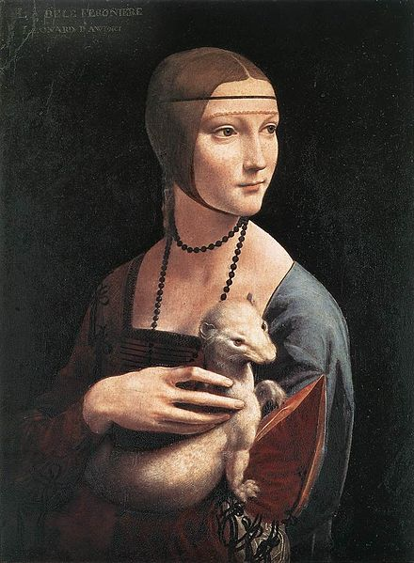
Картина «Мона Ліза»
Картина «Пані з горностаєм»

Slide 6
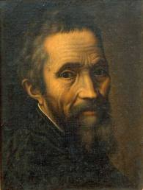
Мікеланджело Буонарроті (1475–1564)
Італійський скульптор, художник, архітектор, поет і інженер. Ще за життя Мікеланджело його твори вважалися найвищими досягненнями мистецтва Відродження.

Slide 7
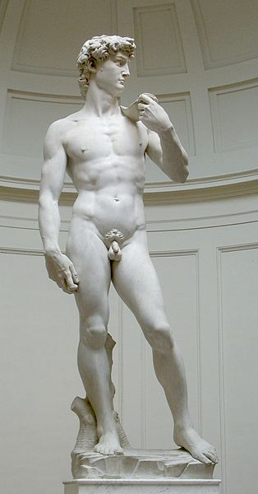
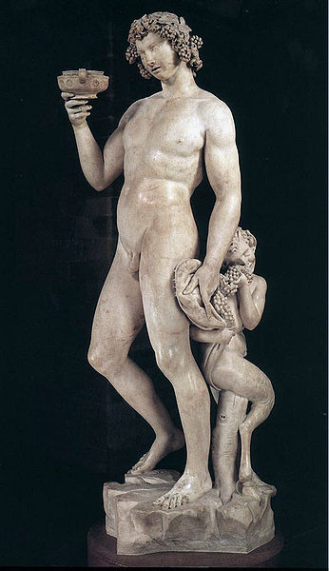
зліва
скульптура”Давид”
праворуч
скульптура “Вакх”

Slide 8
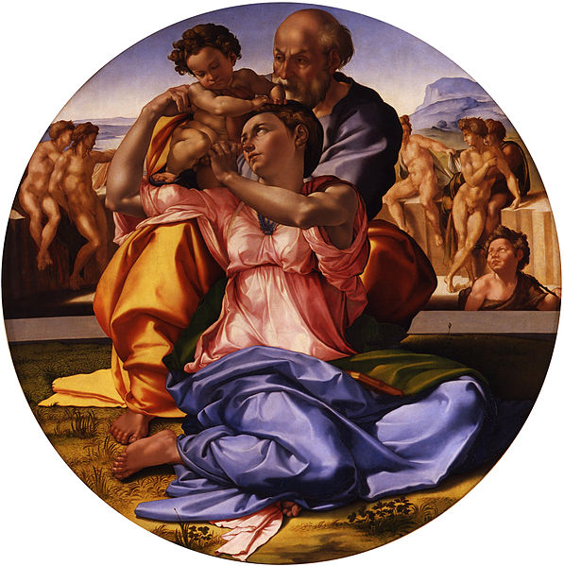
«Мадонна Доні»

Slide 9
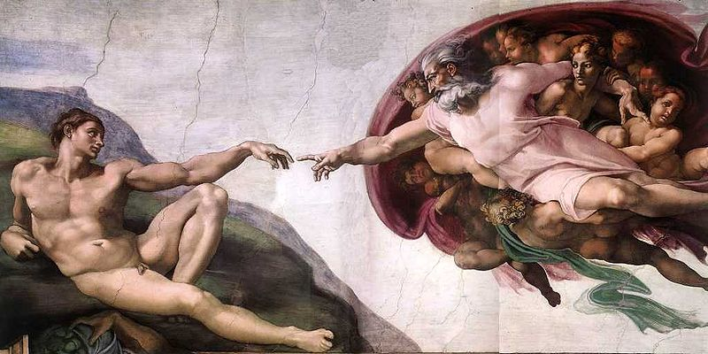
«Створення Адама»

Slide 10
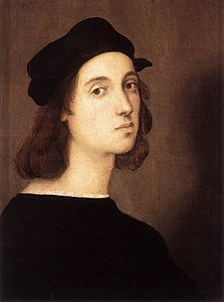
Рафаєль Санті (1483—1520)
Італійський живописець, графік і архітектор епохи Відродження. Втілив у своїх творах гуманістичні ідеали високого Відродження.

Slide 11
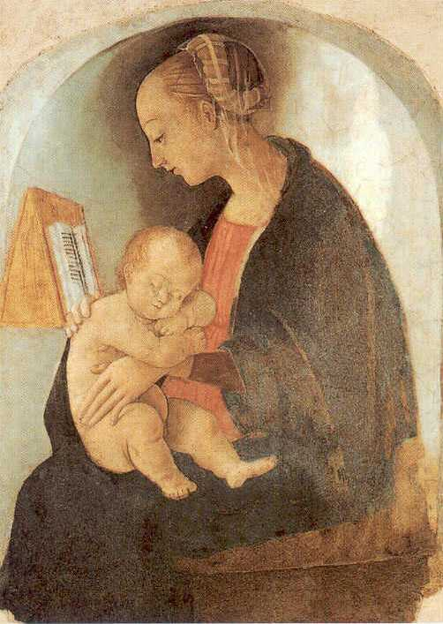
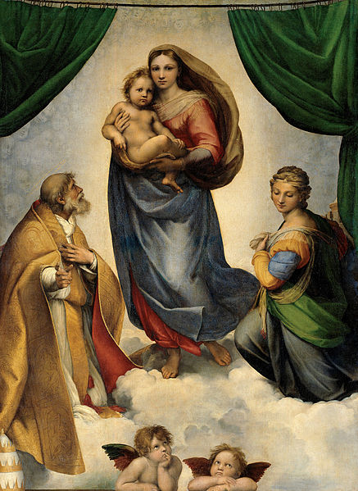
«Мадонна з немовлям»
«Сікстинська мадонна»

Slide 12
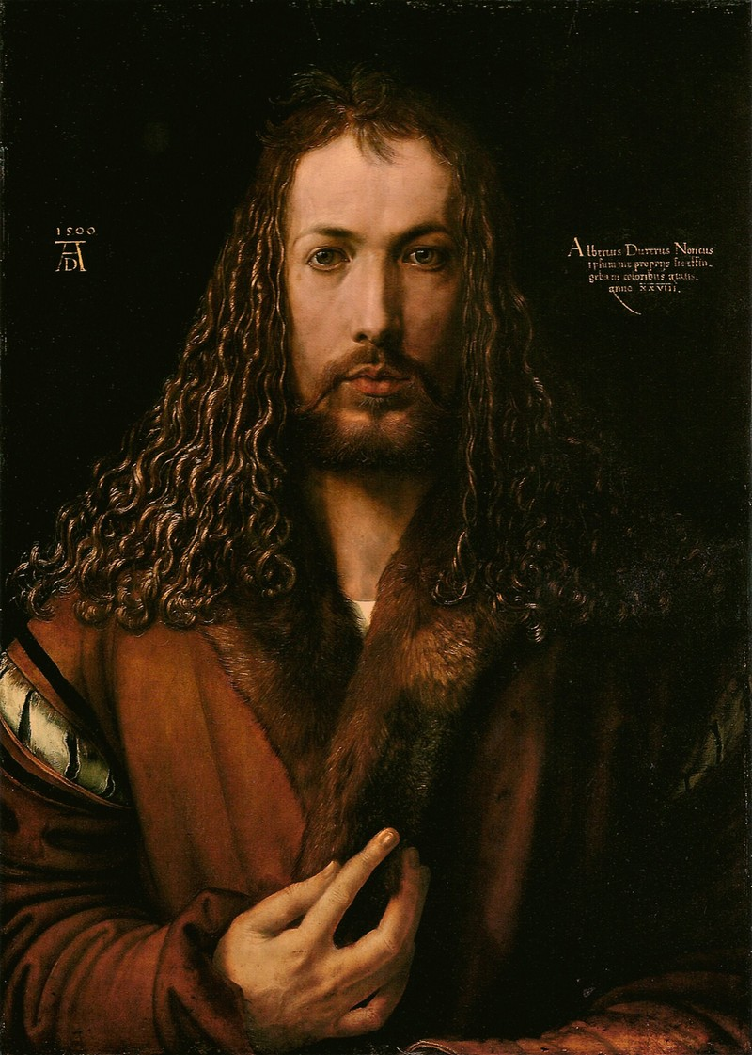
Альбрехт Дюрер (1471 - 1528)
Німецький живописець, рисувальник, гравер, математик, теоретик мистецтва.

Slide 13
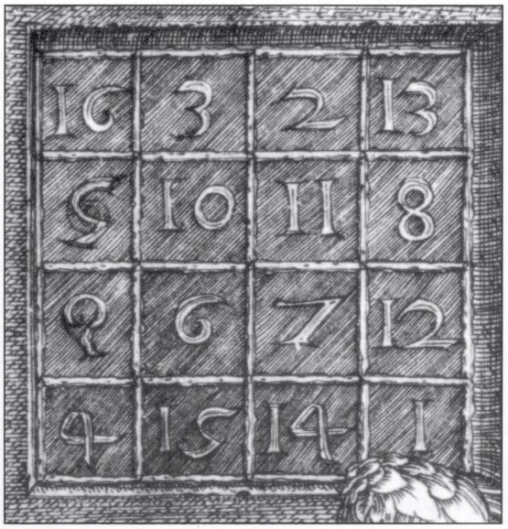
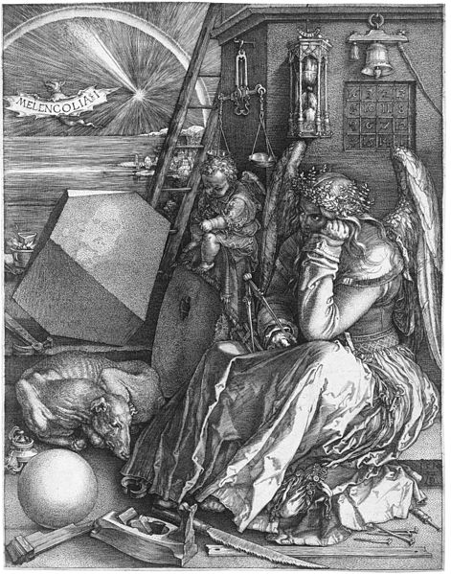
Фрагмент гравюри Дюрера «Меланхолія»
«Меланхолія»

Slide 14
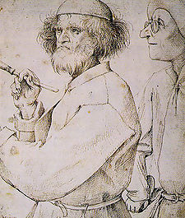
Пітер Брейгель (1525-1569)
Пітер Брейгель-старший, відомий іще як «Мужицький» -живописець та графік, найвідоміший і найзначніший із носіїв родинного прізвища пензлярів. Майстер пейзажу та жанрових сцен.

Slide 15
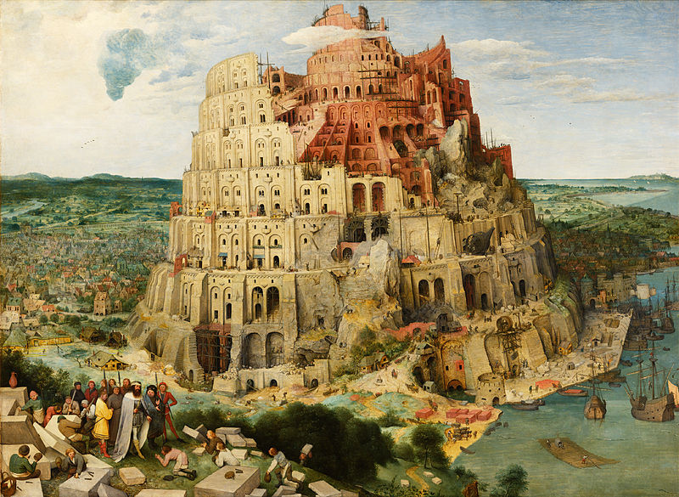
« Зведення Вавилонської вежі »

Slide 16
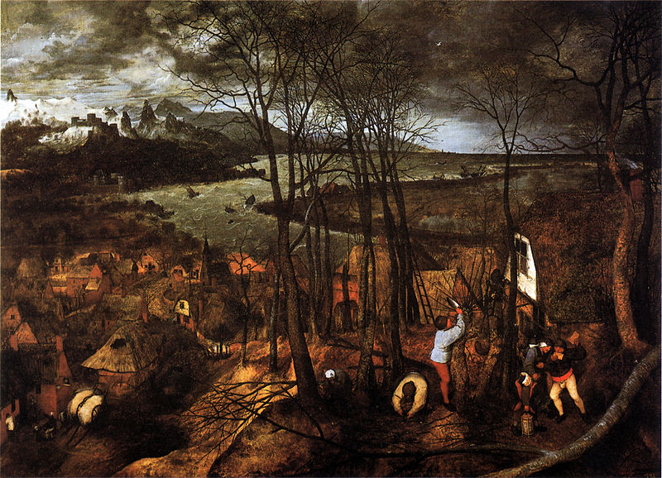
«Похмурий день»

Slide 17
Підсумок
XV-XVI ст. стали добою Відродження в Європі;
Найбільшого розквіту мистецтво Ренесансу досягло в Італії;
Найвідомішими митцями Італії епохи Відродження стали: Франческо Петрарка, Леонардо да Вінчі, Рафаель Санті, Мікеланджело;
В XV столітті у Франції, Нідерландах, Німечинні, Англії розпочалось Північне Відродження;
Видатними діячами Північного Відродження стали: Ян ван Ейк, Ієронім Босх, Пітер Брейгель, Альбрехт Дюрер.

